Slide 1
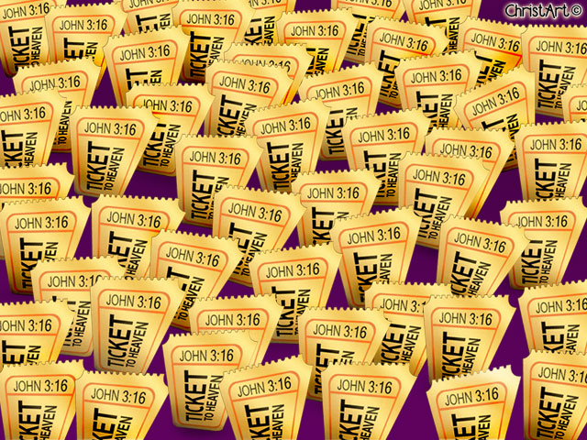
沒有可給你

Slide 2
年輕 我像脫韁的馬
隨著世俗放任去奔

Slide 3
年小 似沒有可給你
停下以歌讚美你

Slide 4
人生似像去演齣戲
隨著歲月變換角色

Slide 5
如今再沒有可給你
能望以心敬拜你

Slide 6
將心獻頌我主
因祂永遠也不改變

Slide 7
地老天荒到盡頭
仍對我不棄不捨

Slide 8
將心獻為我主
雖知年華再不返

Slide 9
盡我的心敬奉神
願意此生此世為你

Slide 10
將心獻頌我主
因祂永遠也不改變

Slide 11
地方天荒到盡頭
仍對我不棄不捨

Slide 12
將心獻為我主
雖知年華再不返

Slide 13
盡我的心敬奉神
願意此生此世
盡獻光陰給你 奉上

Slide 14
耶穌 我沒有可給你
唯願 以一生獻奉你

